Slide 1


FACULDADE DE ENGENHARIA DEPARTAMENTO DE ENGENHARIA ELECTROTÉCNICA LICENCIATURA EM ENGENHARIA INFORMÁTICA REDES DE COMPUTADORES I
Modelo OSI e TCP/IP
Grupo Docente:
Mestre Felizardo Munguambe, Engº.
Mestre Délcio Chadreca, Engº.

Slide 2
Conteúdo da Aula
Modelo OSI
Descrição do Modelo OSI;
Caracterização do papel de cada camada do modelo OSI;
TCP/IP
Descrição dos principais protocolos de cada camada.

Slide 3
Introdução
Segundo a norma ISO/IEC 7498-1, rede de computadores refere-se a um conjunto de dois ou mais computadores, o software associado, periféricos, terminais, operadores humanos, processos físicos, meios de transferência de informação, entre outros componentes, formando um conjunto autónomo capaz de executar o processamento e a transferência de informações.
Uma definição completa de Redes de Computadores deve apresentar as seguintes características:
Dois ou mais computadores interligados;
Meio físico de comunicação;
Vários tipos de equipamentos;
Software de comunicação entre os equipamentos;
Softwares de aplicação para a transferência de informação;

Slide 4
Introdução
Todos os aspectos apresentados na definição devem ser concebidos na prática, isto é, implementados. Para poder haver comunicação entre diferentes dispositivos, sem considerar aspectos como o fabricante dos equipamentos, por exemplo, diferentes modelos foram criados com vista a ilustrar como deve ser feita a comunicação entre os dispositivos. Na presente aula vamos destacar dois modelos, o modelo de referência, e o modelo de protocolos.

Slide 5
Modelo de Referência OSI
O Modelo OSI (Open Systems Interconnection) é um modelo de Referência para a interconexão de sistemas abertos. Este modelo está subdividido em 7 camadas.
O modelo OSI foi desenvolvido pela ISO (International Organization for Standardization), onde um dos objectivos, é permitir a troca de informações entre dispositivos de diferentes fabricantes, tecnologias, propondo a sua arquitectura.
O modelo OSI é serve de base comum, de referencial que permite o desenvolvimento coordenado de padrões para interconexão de redes de computadores.

Slide 6
cont.
No modelo OSI, não há especificação de protocolos de cada camada, isto é, apenas é indicada a função de cada camada. Consequentemente, o modelo é hoje usado como referência para o desenvolvimento de outros modelos, daí a designação modelo de referência;
Existem diferentes opções de serviços e protocolos padronizados para as camadas.
A compatibilidade com o Modelo OSI só é alcançada quando se opta pelos mesmos serviços e protocolos para todas as camadas;

Slide 7
Camadas do Modelo OSI
7
Aplicação
6
Apresentação
Camadas de Aplicação
5
Sessão
4
Transporte
3
Rede
Camadas de Comunicação
2
Ligação de dados
1
Física
A abordagem usada no desenvolvimento do modelo de referência consistiu em dividir o processo de comunicação em camadas, subdividir o problema, em problemas menores, reduzindo assim a complexidade do processo de comunicação, e um desenvolvimento modular do processo de comunicação.
As 3 primeiras camadas estão direccionadas para a comunicação entre aplicações – camadas de aplicação. As últimas 4 camadas estão direccionadas para a comunicação de dados entre dois pontos de rede – camadas de comunicação.

Slide 8
Transmissão de dados
No processo de envio de mensagens, a mensagem passa por diferentes camadas, onde ela é subdividida e tem vários cabeçalhos incorporados a ela. Em cada camada uma informação é adicionada, sendo que a mensagem possui diferentes designações.
Rede
Transporte
Enlace
Sessão
Apresentação
Aplicação
 |  |  |  |  |  | Mensagem
Fecho do Enlace

Slide 9



Emissor
Receptor
Gera dados
7
Dados
Aplicação
7
Dados
Lê os dados
Encripta e Compacta dados
6
7
Dados
Apresentação
6
7
Dados
Desencripta e descompta dados
Estabelece a sessão
5
6
7
Dados
Sessão
5
6
7
Dados
Estabelece a sessão
Envia Segmentos
6
5
6
7
Dados
Transporte
6
5
6
7
Dados
Recebe e organiza os Segmentos
Cria Pacotes
3
4
5
6
7
Dados
Rede
3
4
5
6
7
Dados
Abre os Pacotes
Cria Quadros
2
3
4
5
6
7
Dados
2
Enlace
2
3
4
5
6
7
Dados
2
Abre os Quadros
bits
Física
bits
Meio Físico

Slide 10
Aplicação
Aplicação
Apresentação
Apresentação
Sessão
Sessão
Transporte
Transporte
Rede
Rede
Rede
Rede
Enlace
Enlace
Enlace
Enlace
Física
Física
Física
Física

Slide 11
PDU – Protocol Data Unit
Uma vez que em cada camada adiciona-se alguma informação, o dado em cada camada é designado de forma distinta, contudo em qualquer camada pode ser chamado de Protocol Data Unit – PDU.
Aplicação
Dado
Apresentação
Sessão
Transporte
Segmento
Rede
Pacote
Enlace
Quadro/Trama
Física
Bit

Slide 12
Principais funções das camadas
Camada Física
Trata de tensões e impulsos eléctricos;
Especifica cabos, conectores e interfaces;
Providencia fluxo de bits através do meio de transmissão;
Camada de Enlace de Dados
Detecta e corrige erros (opcional);
Divide a cadeia de bits em quadros;
Delimita e reconhece quadros;
Realiza controle de fluxo;
Controle de acesso ao meio;

Slide 13
Principais funções das camadas
Rede
Identifica os endereços dos sistemas de rede;
Permite a interconexão de redes;
Realiza o roteamento de pacotes;
Controle de constrangimentos;
Tipos de Serviço:
Datagrama
Pacotes roteados de forma independente;
Pacotes possuem informação de endereçamento;
Circuito Virtual;
Pacotes associados ao circuito não são independents
Estabelecer a rota mais adequada;

Slide 14
Principais funções das camadas
Transporte
Fornece conectividade fim-a-fim;
Especificam como tartar dos detalhes de transferência confiável;
Multiplexação de processos;
Controle de fluxo;
Controle de erros;
Sessão
Estabelece e termina a conexão entre sistemas, aplicações e usuários;
Especificações para detalhes de segurança como autenticação usando senha.

Slide 15
Principais funções das camadas
Apresentação
Trata da representação de dados;
Realiza transformações adequadas nos dados;
Compressão, Criptografia, Conversão de Sintaxe;
Aplicação
Interface às aplicações a nível de usuário final;
Permite aplicações utilizarem o ambiente de comunicação;
Transferência de arquivos, acesso remoto, correio electrónico, etc.

Slide 16
Camada de Aplicação
A camada de aplicação comporta um vasto conjunto de aplicações ou protocolos de suporte a diversos serviços de comunicação, como a transferência de ficheiros, a troca de correio electrónico, o acesso remoto, a troca de informação Web, a gestão de rede, entre outros.
Esta camada faz a comunicação entre os aplicativos e o protocolo de transporte. Existem diversos protocolos da camada de transporte, dos quias têm destaque os seguintes: HTTP, SMTP, POP3, IMAP4 e muitos outros.
De uma forma resumida a camada de transporte facilita a comunicação entre “nossas” aplicações e “nosso” sistema operativo.
É nesta camada onde sao gerados os dados da aplicação.

Slide 17
SMTP (Simple Mail Transfer Protocol)
O SMTP é o protocolo de transferência de correio electrónico. A maioria dos protocolos e serviços de correio electrónico suportam o protocolo SMTP.
O processo de transferência de mensagens é bastante simples. O utilizador usa uma aplicação de correio electrónico para criar uma mensagem. Nesse caso, a aplicação irá criar uma extensão à mensagem do tipo MIME (Multipurpose Internet Mail Extention) que é anexada à mensagem de correio electrónico.
De seguida, a aplicação usa o protocolo SMTP para enviar a mensagem. O protocolo estabelece uma ligação com o computador destino e envia-lhe a mensagem.

Slide 18
cont.
Em casos em que a máquina destino não se encontra ligada, a mensagem não pode ser entregue de imegiato ao destino. Nestes casos, pode ser guardada num servidor de correio electrónico e entregue quando o correio electrónico da máquina destino estiver activo. Esta funcionalidade é garantida pelo protocolo POP3 (Post Office Protocol Version 3). Em alternativa ao POP3, existe um protocolo mais sofisticado que permite administrar mensagens se correio electrónico guardadas no servidor – IMAP (Internet Massege Access Protocol). O IMAP permite aceder à informação da mensagem directamente apartir do servidor de correio electrónico sem ter de carregar a mensagem para o computador local.

Slide 19
FPT (File Transfer Protocol)
O FTP é um pritocolo de transferência de ficheiros, ou seja, permite receber ou enviar ficheiros de e para um computador remoto. Existem também aplicações FTP, baseadas no protocolo FTP, que permitem listar e manipular directórios, ler e copiar ficheiros, mas não permitem a execução remota de ficheiros. O acesso FTP inclui um processo de autenticação com o nome de utilizador e a palavra-passe respectiva. O servidor inclui um utilizador especial – anonymous – que não necessita de palavra-chave, mas, em geral, tem privilégios de acessso limitados. Para carregar ficheiros com o protocolo FTP, tem de conhecer o endereço ou o nome do servidor FTP onde reside o ficheiro alvo. Após aceder ao servidor, é feita a autenticação e só depois poderá iniciar a transferência de ficheiros.

Slide 20
cont.
TFTP (Trivial File Transfer Protocol) – O TFTP é uma versão simplificada do protocolo FTP que apenas permite operações de transferência de ficheiros. O TFTP assenta sobre um protocolo não fiável, ou seja, sem recuperações de erros, ao contrário do FTP. Consequentemente o tempo de transferência de ficheiros é menor, pois o cabeçalho dos segmentos não inclui informação extra de recuperação de erros. Este protocolo tende a ser usado em situações onde a segurança é garantida com recurso a outros mecanismos.

Slide 21
Telnet
O Telnet é um protocolo usado por programas de emulação de terminal que permite acesso a computadores remotos. O funcionamento baseia-se numa arquitectura cliente-servidor. O cliente Telnet acede remotamente a um servidor Telnet para ter acesso aos recursos da máquina em que se encontra o servidor. Após aceser so servidor Telnet, o cliente pode executar comandos como se estivesse a trabalhar localmente. O emulador de terminal apenas funciona em modo de texto.

Slide 22
HTTP (Hypertext Transfer Protocol)
É o protocolo mais usado para aceder aos conteúdos das páginas Web. Por exemplo, quando acede a página Web na Internet, o navegador Web envia um pedido HTTP relativo a uma determinada página. Por seu lado, o servidor Web responde ao pedido enviando a página respectiva. O HTTP também pode ser usado para carregar ficheiros de páginas Web e a par com o protocolo FTP.

Slide 23
DNS (Domain Name System)
O Sistema de Nome de Domínio é um mecanismo de resolução de nomes em endereços IP. O objectivo é facilitar a identificação de rede dos dispositivos. Este serviço permite a actualização das referencias de um determinado endereço IP, evitando desta forma confusão resultante da alteração de endereços IP.
Na prática, o mecanismo de DNS não é mais do que uma grande base de dados distribuída com a correspondência entre endereços lógicos e nomes de domínio. A BD é distribuída por uma hierarquia de servidores DNS, desde os servidores locais até aos servidores de topo da hierarquia.

Slide 24
Outros Protocolos
DHCP – Dynamic Host Configuration Protocol, O protocolo DHCP é usado para atribuir automaticamente endereços lógicos a dispositivos. Todos os dispositivos ligados a uma rede TCP/IP têm de ser configurados com um endereço IP.
SNMP – Simple Network Management Protocol, é um protocolo de troca de informação de gestão entre dispositivos.
NFS – Network File System, é um protocolo de partilha de ficheiros que permite a interação de sistemas de ficheiro entre sistemas operativos diferentes.

Slide 25
Comunicação com a camada de aplicação
A comunicação entre as camadas de aplicação e transporte é feita com base em portas. As portas são numeradas e as aplicações podrão usam sempre a mesma porta. Por exemplo, o protocolo SMTP utiliza sempre a porta 25, o protocolo HTTP utiliza sempre a porta 80 e o FTP as por 20 (para transmissão de dados) e 21 (para transmissão de informação de controle).
O uso de um número de porta permite ao protocolo de transporte (tipicamente o TCP) saber qual é o tipo de conteúdo do pacote de dados (por exemplo, saber que o dado que está sendo enviado é um email) e, no receptor, saber para qual protocolo de aplicação ele deverá entregar o pacote de dados.

Slide 26
Cont.
Assim, ao receber um pacote destinado à porta 25, o protocolo TCP irá entregar ao protocolo que estiver conectado a esta porta, tipicamente o SMTP, que por sua vez entregará o dado a aplicação que solicitou (o programa e Email).
Programa de Email
Browser WWW
Programa FTP
SMTP
HTTP
FTP
Porta 25 –
Porta 80 –
Porta 20 –
– Porta 21
TCP

Slide 27
Exemplos.:
Nº Porta | Descrição | Nº Porta | Descrição
1 | TCP Port Service Multiplex (TCPMUX) | 43 | WhoIS
5 | Remote Job Entry (RJE) | 49 | Login Host Protocol (Login)
7 | ECHO | 53 | Domain Name System (DNS)
18 | Messege Send Protocol | 80 | HTTP
20 | FTP - Data | 109 | POP2
21 | FTP - Control | 110 | POP3
22 | SSH Remote Login Protocol | 115 | Simple File Transfer Protocol (SFTP)
23 | Telnet | 118 | SQL Services
25 | Simple Mail Transfer Protocol (SMTP) | 443 | HTTPS
29 | MSG ICP | 546 | DHCP Client
37 | Time | 536 | SNEWS
42 | Host Name Server | 3306 | MySQL

Slide 28
Camada de Apresentação
Garante que a informação enviada pela camada de aplicação da origem possa ser percebida pela camada de aplicação no destino.
Esta camada tenta essencialmente traduzir os dados da aplicação em certos tipos de formato em que diferentes sistemas possam perceber.
Exemplo: se for a enviar vídeos ou fotos que formato terão os ficheiros?
Função principal da camada: Conversão , encriptação e compressão de dados
Protocolos: GIF, JPEG, PNG, TIF, MIDI, ASCII & ANSI e muitos outros

Slide 29
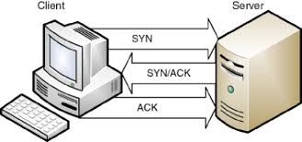
Camada de Sessão
Essencialmente funciona como a “comutação” de circuito, primeiro estabelece a sessão em seguida inicia a conversação e por fim termina a sessão .
Função Principal: Estabelecer, gerir e terminar conexões entre o emissor e receptor. Sem esta camada a informação não chegaria nenhum ”porto”

Slide 30
Protocolos da Camada de Transporte
A camada de transporte do modelo TCP/IP é responsável pela transferência de dados entre os extremos da comunicação.
A camada de transporte do TCP/IP é um equivalente directo da camada de transporte (camada 4) do modelo OSI.
No modelo TCP/IP a camada de transporte utiliza um esquema de multiplexação, onde é possível transmitir “simultaneamente” dados das mais diferentes aplicações. Nesta camada usa-se o conceito de intercalação de pacotes, vários programas poderão estar a se comunicar com a rede, mas os pacotes grandes serão enviados a rede de forma intercalada, não sendo necessário terminar um tipo de aplicação de rede para então começar outra. Isso é possível graças ao conceito de portas, já explicado nos slides anteriores.

Slide 31
cont.
No pacote há a informação da porta de origem e de destino do dado. Ou seja, em uma sequência de pacotes recebidos pela máquina destinatária, as informações podem não ser da mesma aplicação.
Como já é sabido, nesta camada operam dois protocolos, o TCP (Transmission Control Protocol) e o UDP (User Data Protocol). Ao contrário do TCP, o UDP não possui mecanismos de verificação com vista a verificar se um determinado pacote chegou ou não ao destino. Por esse motivo, o protocolo mais usado na transmissão de dados é o TCP.
Nota: O estudo mais detalhado dos protocolos TCP e UDP será feito nas próximas aulas.

Slide 32
cont.
Na recepção de dados, a camada de transporte pega os pacotes passados pela camada Internet e trata de coloca-los em ordem e verificar se todos chegaram correctamente. Em redes, os pacotes ao trafegar pela rede podem não seguir o mesmo caminho, isto é, podem seguir diversos caminhos até chegar ao receptor. Com isso os quadros podem chegar fora de ordem.

Slide 33
TCP/IP - Origem
No fim da década de 1960, a Agência ARPA (Advanced reaserch Projects Agency) iniciou o projecto de uma rede de computadores conhecida com ARPANet. O objectivo era implementar a rede física de suporte ás comunicações e respectivos protocolos. Uma das primeiras arquitecturas a surgir foi uma arquitetura de quatro camadas desenvolvido pelo DOD (Department of Defense). O DOD serviu de base para o TCP/IP.

Slide 34
Modelo TCP/IP
Conjunto de padrões de redes que permite a interconexão de redes e sistemas heterogéneos, como redes físicas com diferentes tecnologias de acesso, e equipamentos desenvolvidos por diferentes fabricantes, com arquitecturas de hardware distintas que executam diferentes sistemas operacionais.

Slide 35
Arquitectura TCP/IP
A arquitectura de comunicação TCP/IP inclui um conjunto de protocolos de suporte à transmissão de dados. A sua simplicidade e o facto de ser uma arquitetura aberta tornaram o TCP/IP na arquitetura utilizada na maioria das redes de comunicação de dados, incluindo a rede Internet.
A arquitetura TCP/IP é mostrada na Fig 1. Este é um protocolo de 4 camadas. Na mesma figura fazemos a correlação das camadas do TCP/IP com as camadas do modelo OSI.

Slide 36
Modelo OSI e Modelo TCP/IP
Modelo OSI
Modelo TCP/IP
Aplicação
Aplicação
7
Apresentação
6
Sessão
5
Transporte
Transporte
4
Rede
Internet
3
Enlace
Acesso à Rede
2
Física
1

Slide 37
cont.
A camada de aplicação do modelo TCP/IP é, em geral, comparada às três camadas superiores do modelo OSI. Assim, os serviços de compressão, de encriptação, de administração, de sessões, entre outros, são todos realizados na camada de aplicação.
A camada de transporte, de internet, de acesso a rede têm serviços idênticos às camadas de transporte, de rede, Enlace e Física do modelo OSI, respectivamente.
Alguns autores optam por separar a camada de acesso a rede em duas camadas, e acrescentando a camada física ao modelo TCP/IP, totalizando 5 camadas.

Slide 38
A arquitectura TCP/IP é hoje formada por um vasto conjunto de protocolos que se distribuem pelas diferentes camadas do modelo.
O TCP/IP é, na realidade um conjunto de protocolos. Os mais conhecidos dão nome ao modelo: TCP (Transmission Control Protocol, ou Protocolo de controle de transmissão) e IP (Internet Protocol), que aparecem nas camadas de Transporte e Internet, respectivamente.

Slide 39
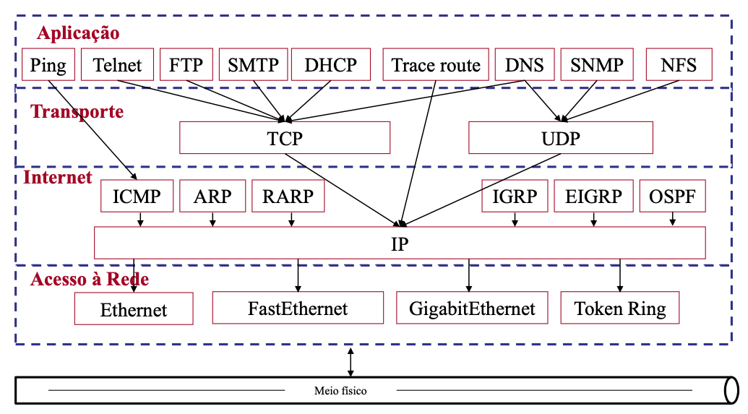
Grafo de Internet
Adaptado:Prof. Doutor Félix Singo

Slide 40
Camada de Rede.
Os protocolos da camada de rede garantem a transferência de dados através de várias redes que podem utilizar tecnologias diferentes. Para tal, os dados recebidos da camada de transporte são fragmentados em pacotes que depois são reagrupados no receptor. Cada pacote é identificado com um endereço lógico de origem e de destino e, em função do endereço de destino, é encaminhado através de diferentes redes até chegar ao receptor.
Na arquitectura TCP/IP, os serviços da camada de rede são executados pelo protocolo IP (Internet Protocol)

Slide 41
IP (Internet Protocol)
O protocolo IP realiza a transferência de pacotes com base no endereço lógico, também designado endereço IP. Os segmentos recebidos do TCP ou do UDP são fragmentados, se necessário, para criar pacotes. A cada pacote é adicionado um endereço IP de origem e destino, de acordo com a informação recebida do protocolo de transporte. De seguida, com base no endereço de destino, o pacote encaminhado através das várias redes até chegar ao receptor.
O IP é um protocolo sem ligação, em que os pacotes podem seguir caminhos diferentes para chegar ao destino, conforme foi explicado anteriormente.

Slide 42
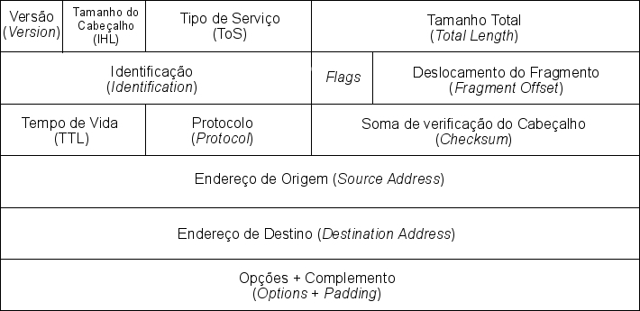
Fig. 1 – Formato do Pacote IP

Slide 43
cont.
Toda a informação necessária para o funcionamento do protocolo é incluída no cabeçalho do pacote (fig.1)
O cabeçalho é constituído pelos seguintes campos:
Versão – Versão do protocolo IP. O capo pode ser igual a 4, para identificar a versão IPv4, ou igual a 6, para identificar a versão IPv6;
Tamanho do cabeçalho – Tamanho do cabeçalho IP em palavras de 32 bits, O tamanho do cabeçalho sem opções é igual a 5;
TOS(Type of Service) – O campo TOS permite especificar a prioridade dos pacotes e o tipo de serviço exigido pelo pacote em função do atraso, a taxa de produção, da fiabilidade e do custo.

Slide 44
cont.
Identificação – Número do pacote que, juntamente com o endereço de origem e destino e o protocolo da aplicação, identifica univocamente cada pacote. É usado principalmente para reagrupar pacotes fragmentados.
Bits de estado ou Flags – São bits de controlo do processo de fragmentação. Apenas dois dos bits são usados.
Deslocamento do fragmento – Indica que a posição do pacote original se encaixa no fragmento, em unidades de 64 bits;
TTL(Time to Live) – Especifica o tempo máximo que um pacote pode permanecer na rede. O TTL é decrementado pelos routers por onde passa (na prática o router apenas decrementa o TTL em uma unidade). Quando este chega a 0, o pacote é descartado pelo router. Pretende-se, desta forma, evitar que um pacote circule indefinidamente pela rede;

Slide 45
cont.
Protocolo – Identifica o protocolo superior a quem devem ser entregues os dados. Por exemplo, o TCP é o protocolo 6, o UDP é o protocolo 17, o ICMP é o protocolo 1, o IGRP é o protocolo 9, o OSPF é o protocolo 89, etc.;
Verificação de erros – Código CRC de verificação de erros. O código incide apenas sobre o cabeçalho;
Endereço IP de origem – Endereço lógico do transmissor dos pacotes;
Endereço IP de destino – Endereço lógico do receptor dos pacotes;
Opções – Opções determinadas pelo transmissor relativas a opções de teste, de segurança e encaminhamento, etc.;
Dados – Informação recebida das camadas superiores. O campo de dados tem de ter um tamanho de um byte. O tamanho máximo de pacote, incluindo o cabeçalho, é de 2¹⁶-1 bytes.

Slide 46
cont.
Os pacotes podem ser destinados aos protocolos da camada de transporte, TCP ou UDP, no caso de se destinarem a uma aplicação ou serviço da camada de aplicação, ou podem ser destinados a protocolos da camada de rede. De entre estes protocolos, destacamos o ICMP (Internet Control Message Protocol), o ARP (Address Resolution Protocol) e o RARP (Reverse Address Resolution Protocol).

Slide 47
ICMP
Protocolo de Mensagens de Controlo de Rede (ICMP)
O ICMP é um protocolo de rede para enviar mensagens relacionadas com problemas que ocorrem durante a transmissão de dados. As mensagens geradas pelo protocolo ICMP são enviadas para o protocolo IP que as encapsula num cabeçalho IP antes de as transmitir.
As mensagens ICMP indicam o tipo de mensagem juntamente com parâmetros relacionados com mensagens.
0
31
15
16
Tipo (8) | Código (8) | Verificação de erro (16)
Parâmetros

Slide 48
cont.
A mensagem ICMP é constituída pelos campos seguintes:
Tipo – Identifica a classe de mensagens ICMP;
Código – Usado para especificar alguns parâmetros de mensagens;
Verificação de erro – Código de verificação de erros sobre toda a mensagem ICMP.
Parâmetros – Usado para especificar outros parâmetros mais complexos.

Slide 49
cont.
Os tipos mais comuns de mensagens são:
Pedido de resposta e resposta ao pedido (Echo Request and Echo Reply) – Usado pelo comando PING para verificar a cenectividade. O PING envia uma mensagem Echo Request para um dispositivo a fim de saber de determinar se está activo ou inactivo. Ao receber a mensagem, o dispositivo pode responder com uma mensagem Echo Reply para indicar que está activo.
Destino inalcançável (Destination Unreachable);
Retornar a origem (Soure Quench);
Redirecionar (Redirect);
Ultrapassou o TTL limite (TTL Exceeded);
Problema de parâmetros (Parameter Problem)
Etc.
TPC
Pesquisar sobre esse tipos de Parâmetro

Slide 50
Camada Elance de Dados
Recebe dados da camada de rede e formata-os em unidades designadas frames. O frame contem um identificador que indica o inicio e o fim do quadro, bem como outros campos de controlo e de endereçamento.
Os campos de endereçamento contem endereços físicos de origem e destino dos dispositivos da comunicação.
Esta camada contem serviços de deteção de erros e controlo de fluxo.
Os protocolos usados estão relacionados os tipos de meio de comunicação utilizados: 802.3 e 802.2 do IEEE assim também como , HDLC, PPP, FDDI e o ATM.

Slide 51

Frame Elance de Dados
7Bytes
1Bytes
2-6 Bytes
2-6 Bytes
7Bytes
64-1500Bytes
64Bytes
7Bytes
Preambulo | SFD | Endereço de Destino | Endereço de Origem | Tamanho | Dados | PAD | FCS
Preambulo: Sincronização do receptor
SFD (Start Frame Delimiter): Identifica o inicio do frame/trama
Endereço de Destino: Endereço físico da Placa de rede a que se destina o frame
Endereço de Origem: Endereço físico da placa de rede que transmite o frame
Tamanho: Tamanho do campo de dados
Dados: Dados recebidos da camada de rede
PAD: Usados para adicionar caracter no frame
FCS: Código de detenção de erros

Slide 52
ARP (Addres Resolution Protocol)
Protocolo de Resolução de Endereços Lógico (ARP)
O protocolo ARP é usado para obter o endereço físico de um dispositivo a partir do seu endereço lógico. Para determinar a correspondência de endereços, o ARP começa por consultar uma tabela que contem o mapeamento entre os endereços físicos e os respectívos endereços lógicos (tabela ARP ou cache ARP). Se não encontrar o endereço na tabela, envia uma mensagem de Broadcast com o endereço lógico. O dispositivos com o endereço lógico indicado na mensagem ARP deverá responder com uma mensagem ARP com o seu endereço físico. O novo par de endereços é adicionado a tabela. Após determinado período sem serem usados, as entradas da tabela são removidas.

Slide 53
RARP (Reverse Address Resolution Protocol)
O protocolo RARP (Protocolo de Resolução de Endereço Físico) é usado para determinar o endereço lógico de um dispositivo a partir do seu endereço físico. É o processo oposto ao realizado pelo protocolo ARP. Quando um dispositivo pretende saber o seu endereço lógico a partir do endereço físico, envia um Broadcast para a rede local com o seu endereço físico. Em resposta, espera receber de um servidor previamente configurado para tal, uma mensagem RARP com o seu endereço lógico.
O protocolo RARP é muito usado nas máquinas sem disco para obter um endereço lógico.

Slide 54
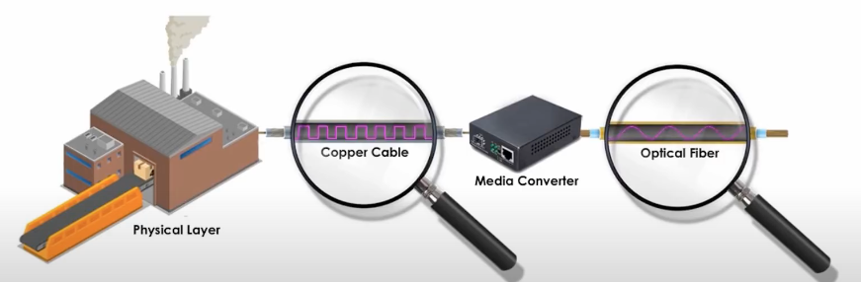
Camada Física
Envia e recebe bits tendo em conta aspectos físicos do meio de transmissão . As questões relacionadas com os níveis de tensão , as dimensões físicas dos conectores , a configuração dos pinos , os procedimentos e mecanismos de interligação física e controlo da ligações físicas entre dispositivos.
Exemplos: conector RJ-45

Slide 55
Bibliografia consultada
Barrett, D., & King, T. (2010). Redes de Computadores. Rio de Janeiro: LTC Livros Técnicos e Científicos Editora.
Boavida, F., Bernardes, M., & Vapi, P. (2011). Administração de Redes de Informáticas. Lisboa: FCA - Editora de Informática, LDA.
Leon-Garcia, A., & Widjaja, I. (2001). Communication Networkd - Fundamental Concepts and Key Architectures. The McGraw-Hill Campanies.
Peterson, L. L., & Davie, B. S. (2011). Computer Networks: a systems approach. San Francisco: Morgan Kufmann.
Tanenbaum, A. S., & Wetherall, D. J. (2011). Computer Networks . Boston,: Pearson Education, Inc.,.
Torres, G. (2001). Redes de Compotadores Curso Completo. Axcel Books do Brasil Editora.
Véstias, M. (2009). Redes Cisco - Para profissionais. Lisboa: FCA - Editora de Informática, LDA.

Slide 56
Questões de reflexão
Em que consiste o processo de encapsulamento e desencapsulamento?
Diga o que entende por protocolo?
Estabeleça a distinção entre protocolos abertos e protocolos fechados;
O que é um grafo de protocolos?
Estabeleça a distinção entre o modelo de referência e o modelo de protocolos.
Quais problemas se esperava solucionar com a criação do Modelo OSI, e diga se esses problemas foram solucionados.
Qual é a diferença entre a arquitectura TCP/IP e protocolos TCP e IP?

Slide 57
Como se chama a interface que interconecta duas camadas adjacentes do Modelo OSI?
Fale sobre as Peer-to-Peer interface, e sobre as interfaces de serviço.
Explique porquê há necessidade de incluir o endereço de origem no cabeçalho do pacote, sendo que, usando somente o endereço de destino para que o pacote chegue ao destinatário pretendido?
Os serviços de cada camada são implementados pro protocolos, sendo que estes são responsáveis pelo encapsulamento dos dados resultando na PDU. Explique qual é o problema de não se usar o mesmo protocolo de encapsulamento na origem e no destino.

Slide 58
OBRIGADO !!!

